Slide 1


ỦY BAN NHÂN DÂN QUẬN LONG BIÊN
TRƯỜNG TIỂU HỌC ĐÔ THỊ VIỆT HƯNG
BÀI GIẢNG ĐIỆN TỬ
KHỐI 3
MÔN: TOÁN

Slide 2



Bài 73 – Tiết 1

Slide 3


Nguyễn Thị Ái Quyên

Slide 4

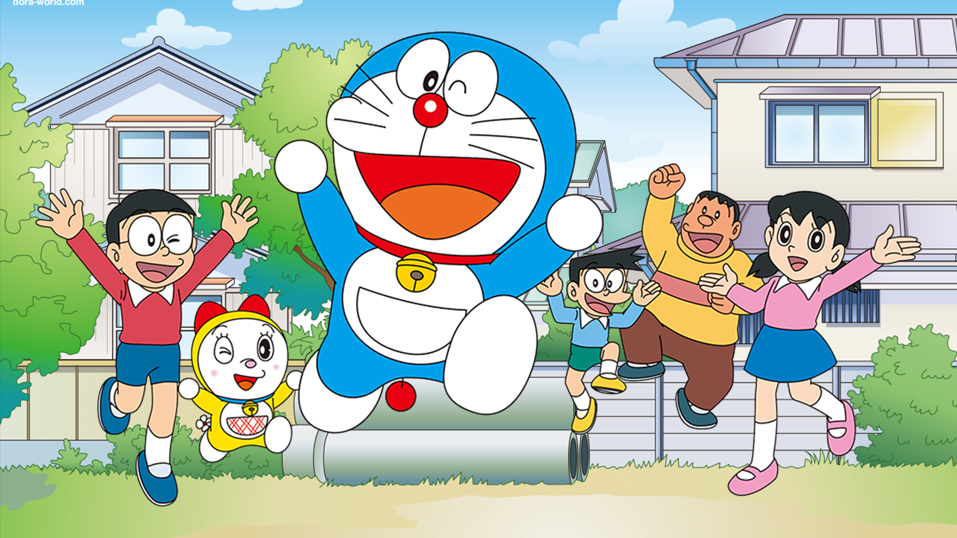


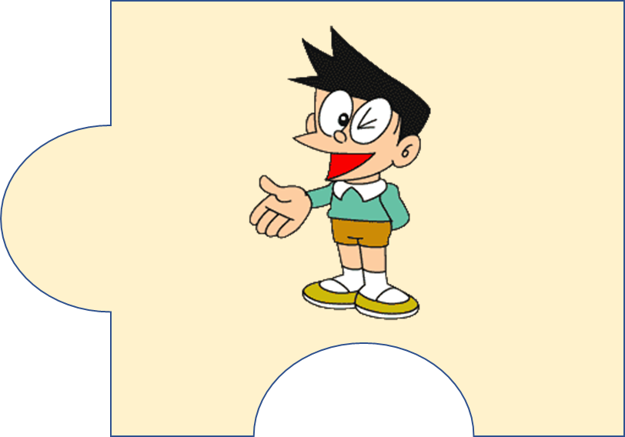

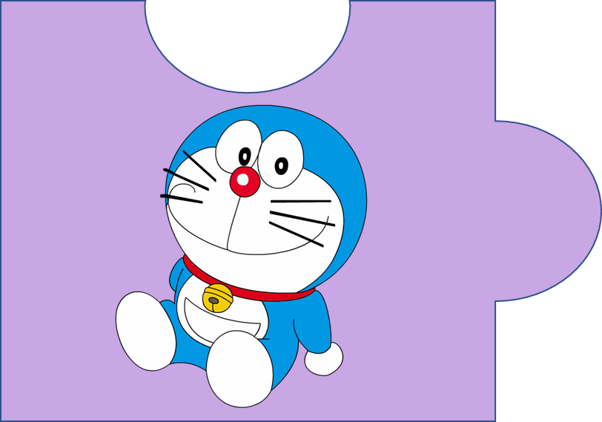


Slide 5

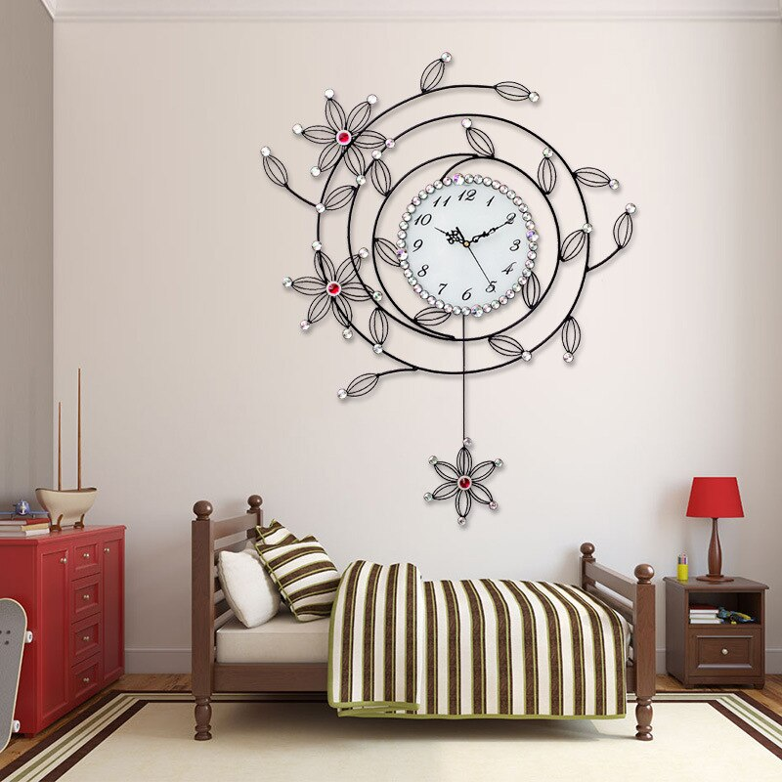

Tớ là ai?
  Đồng hồ treo tường

Slide 6
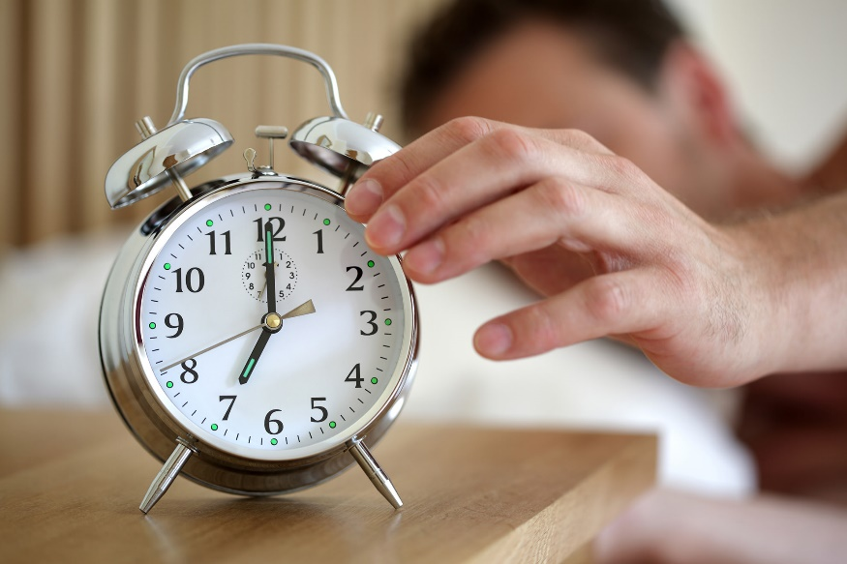

Tớ là ai?
  Đồng hồ báo thức

Slide 7
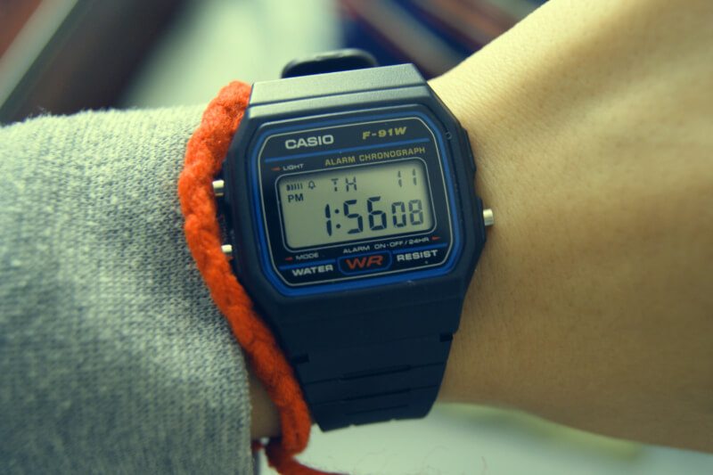

Tớ là ai?
  Đồng hồ điện tử

Slide 8
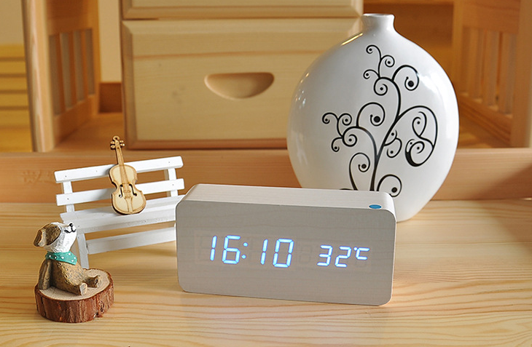

Tớ là ai?
  Đồng hồ điện tử

Slide 9


Slide 10
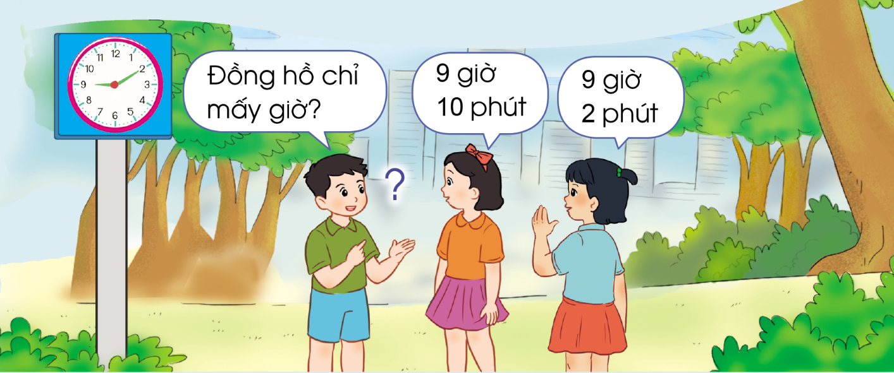
Đồng hồ chỉ 9 giờ 10 phút

Slide 11
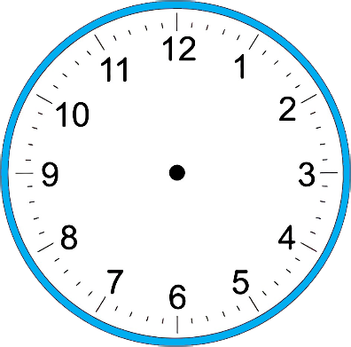
9 giờ 10 phút
9 giờ 15 phút
9 giờ 35 phút

Slide 12


8 giờ 35 phút
Đọc số kim phút đang chỉ ngược theo chiều kim đồng hồ.
Đồng hồ chỉ mấy giờ?
Khi kim phút chỉ qua vạch số 6, người ta đọc theo hai cách.
Kém 25 phút
Kém 10 phút
Kém 15 phút
Kém 20 phút
8 giờ 35 phút
Kém 5 phút

Slide 13
8 giờ 35 phút
hay 9 giờ kém 25 phút
Khi kim phút chỉ số 7, còn bao nhiêu phút nữa mới đến 9 giờ?
Đọc là 9 giờ kém 25 phút. Cả lớp nhắc lại.
25 phút
9 giờ kém 25 phút

Slide 14
8 giờ 45 phút
hay 9 giờ kém 15 phút
8 giờ 55 phút
hay 9 giờ kém 5 phút

Slide 15

Khi kim giờ đứng ở vị trí giữa hai số thì đọc giờ theo số bé hơn (riêng trường hợp giữa số 12 và 1 thì đọc giờ theo số 12).
Thông thường chúng ta có hai cách đọc giờ: đọc giờ hơn và đọc giờ kém.
Giờ hơn là các thời điểm khi kim phút chỉ chưa quá số 6, tính theo chiều kim đồng hồ.
VD: 8 giờ, 8 giờ 5 phút, 7 giờ 15 phút, 9 giờ 30 phút, ... .
Giờ kém là các thời điểm khi kim phút chỉ quá số 6 (từ số 7 đến 11 ), tính theo ngược chiều kim đồng hồ.
VD: 8 giờ kém 25 phút, 7 giờ kém 20 phút, 10 giờ kém 5 phút, ... .

Slide 16


Slide 17

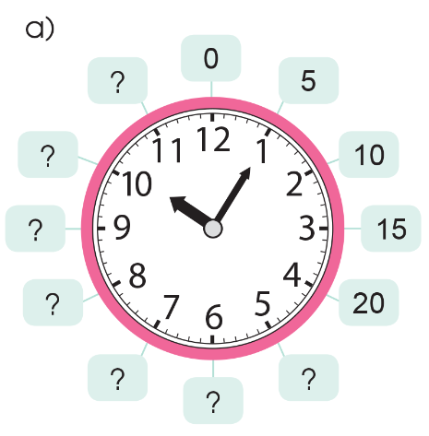
55
50
45
40
35
25
30

Slide 18
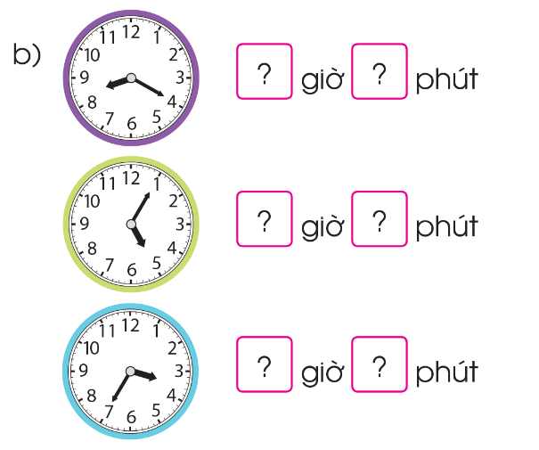
8
20
THẢO LUẬN NHÓM ĐÔI
5
5
4
35
(1 bạn nói giờ, bạn còn lại chỉ vào đồng hồ)

Slide 19
2
a) Quay kim đồng hồ để đồng hồ chỉ: 6 giờ 5 phút và 6 giờ 10 phút. Từ 6 giờ 5 phút đến 6 giờ 10 phút là bao nhiêu phút?
THẢO LUẬN NHÓM ĐÔI

Slide 20
6 giờ 5 phút
6 giờ 10 phút
Từ 6 giờ 5 phút đến 6 giờ 10 phút là 5 phút.

Slide 21
b
Từ 11 giờ 25 phút đến 11 giờ 35 phút là bao nhiêu phút?
Từ 11 giờ 25 phút đến 11 giờ 35 phút là 10 phút.

Slide 22



Slide 23

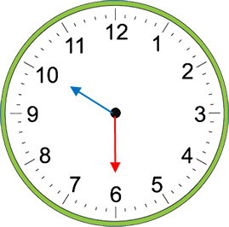
Đồng hồ chỉ mấy giờ?
9 giờ 30 phút
hay
9 giờ rưỡi

Slide 24
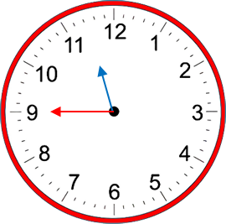
Đồng hồ chỉ mấy giờ?
11 giờ 45 phút
hay
12 giờ kém 15 phút

Slide 25
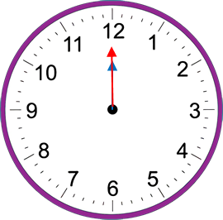
Đồng hồ chỉ mấy giờ?
12 giờ

Slide 26

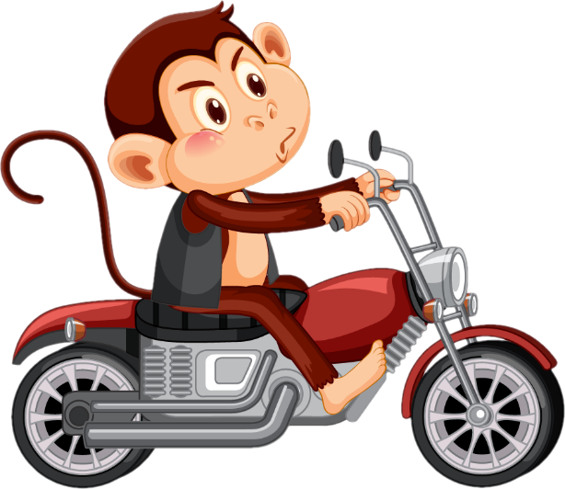
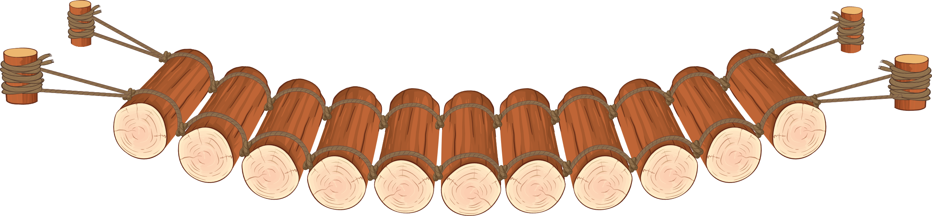

Slide 27


